Slide 1

朝陽科技大學資訊與通訊系2020年實務專題成果展 直播購物 指導老師:李建緯 組員:廖俊原、朱家毅、吳柏承、吳松叡、楊証傑

Slide 2
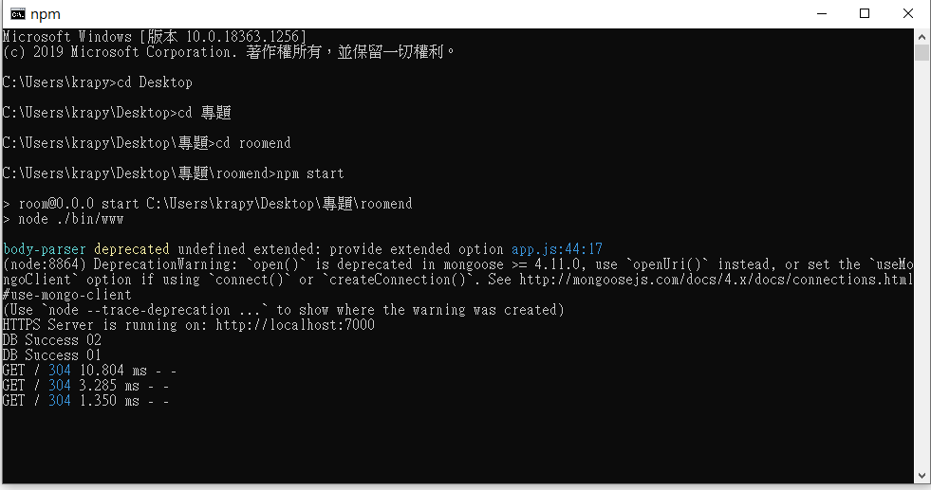
先將此資料夾下載下來，之後使用終端機移動至指定資料夾
輸入指令 npm start 即可開啟伺服器

Slide 3

開啟瀏覽器，在網址欄輸入127.0.0.1:7000就可以到直播網站

Slide 4
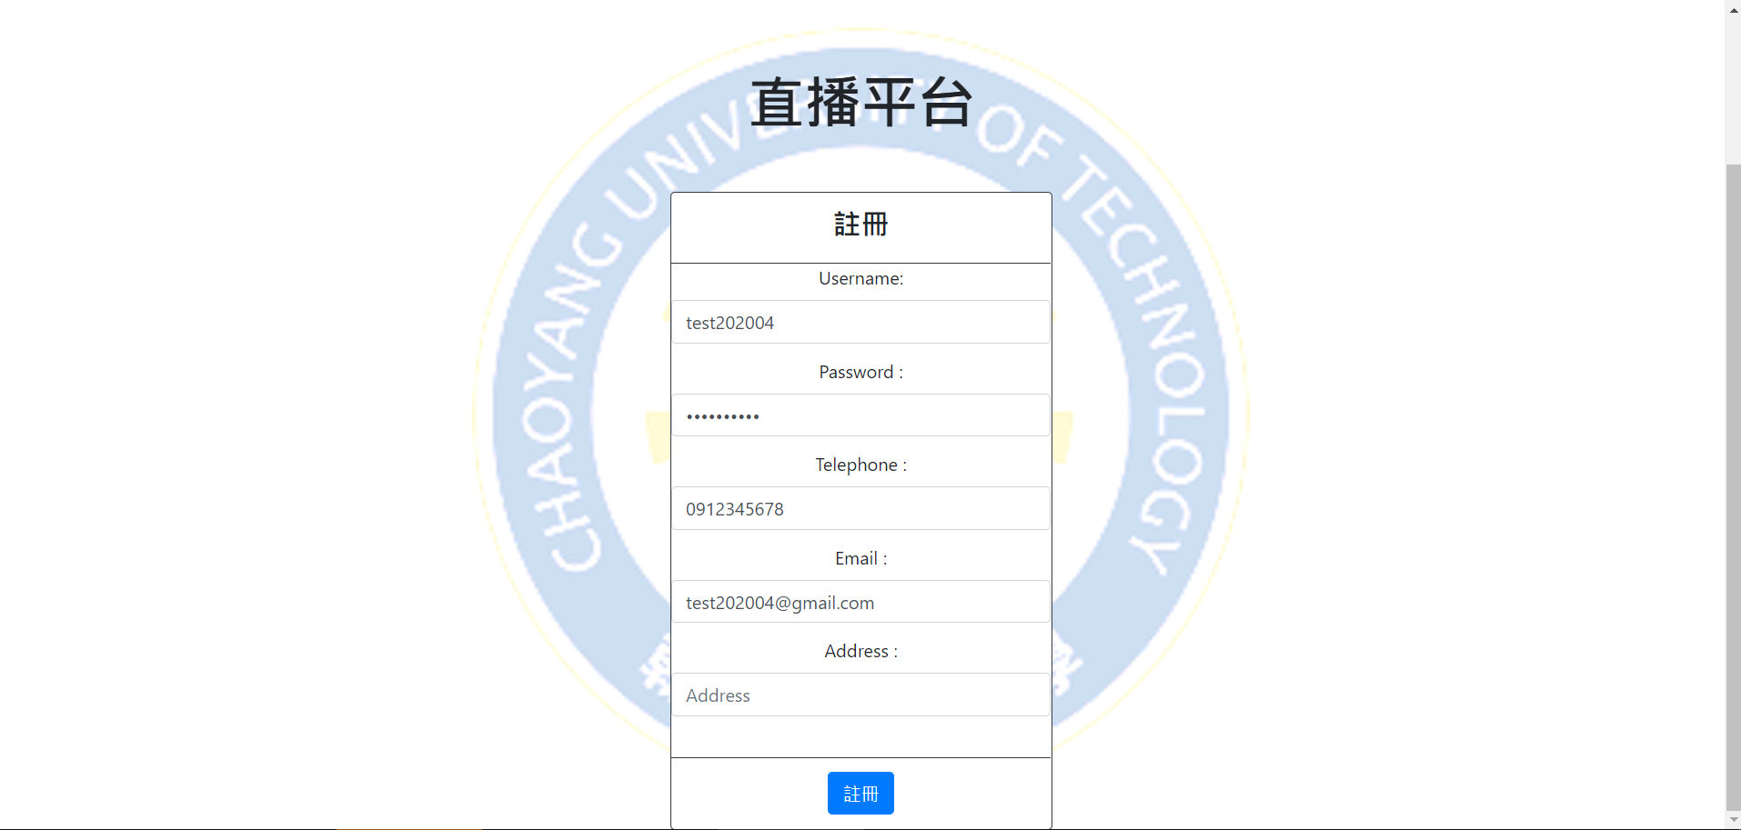
選擇註冊之後，輸入資料，就可以完成註冊

Slide 5
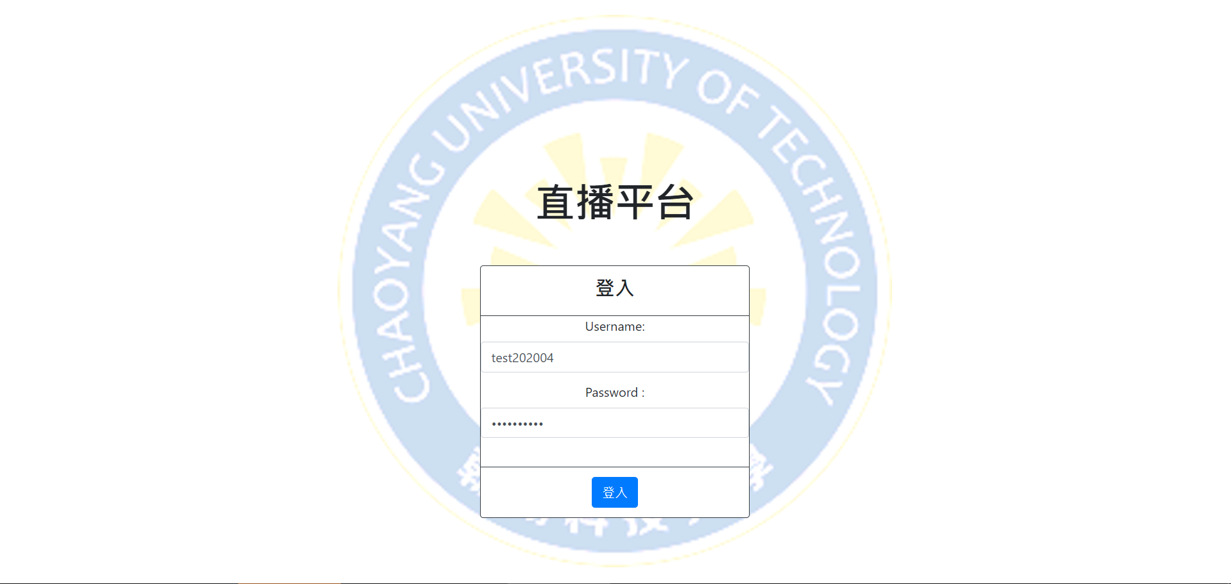
註冊完畢後，使用已註冊的帳號密碼來登入

Slide 6
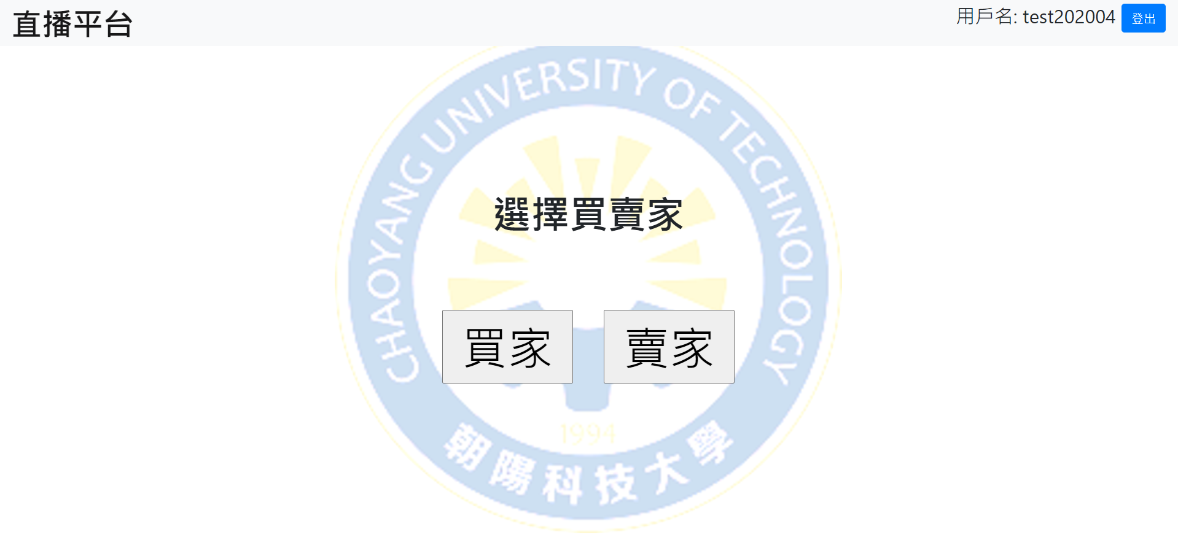
右上方會顯示目前登入的使用者名稱，畫面中間可以選擇買家或賣家

Slide 7
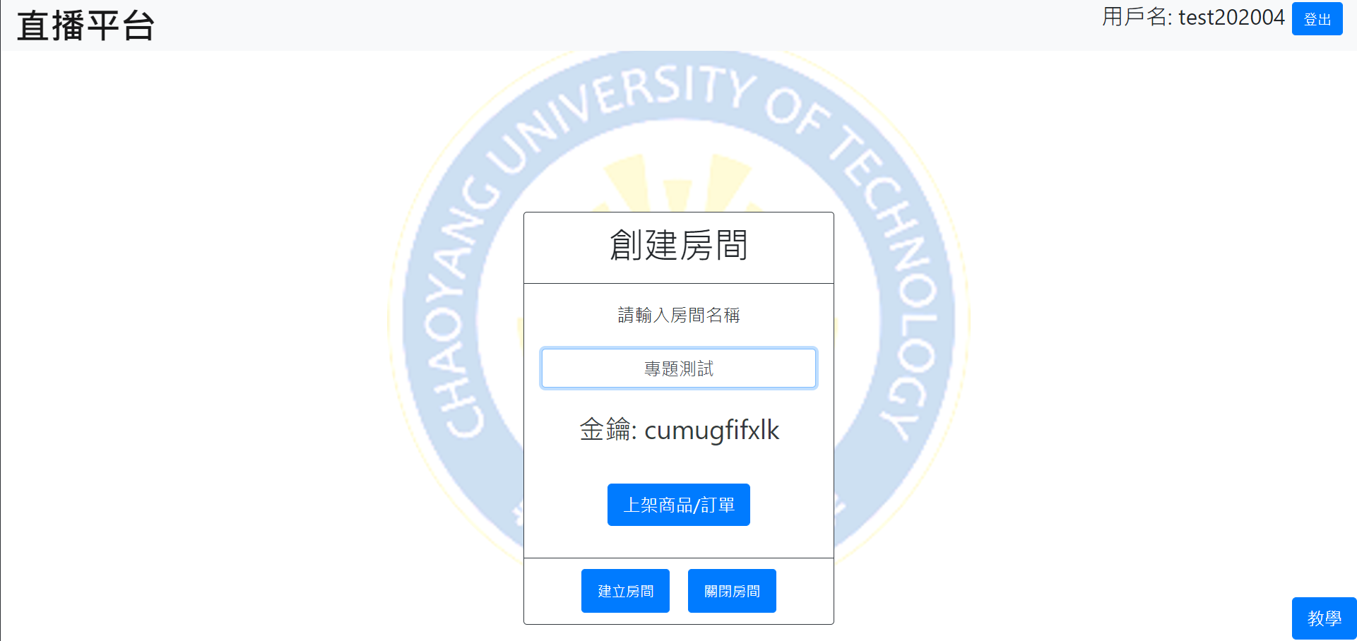
選擇賣家之後，會顯示創建房間，可輸入房間標題
金鑰是之後做直播串流時需要使用的

Slide 8
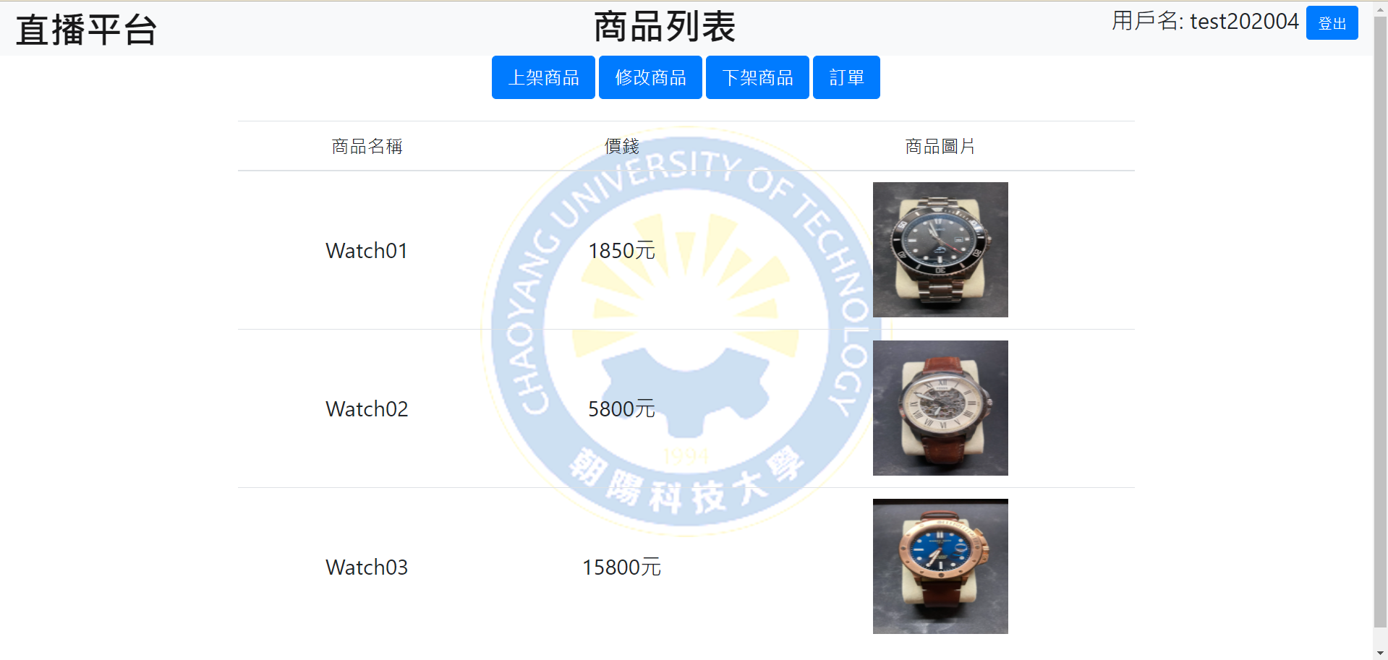
選擇上架商品，可上傳商品圖片，設定商品金額和名稱

Slide 9
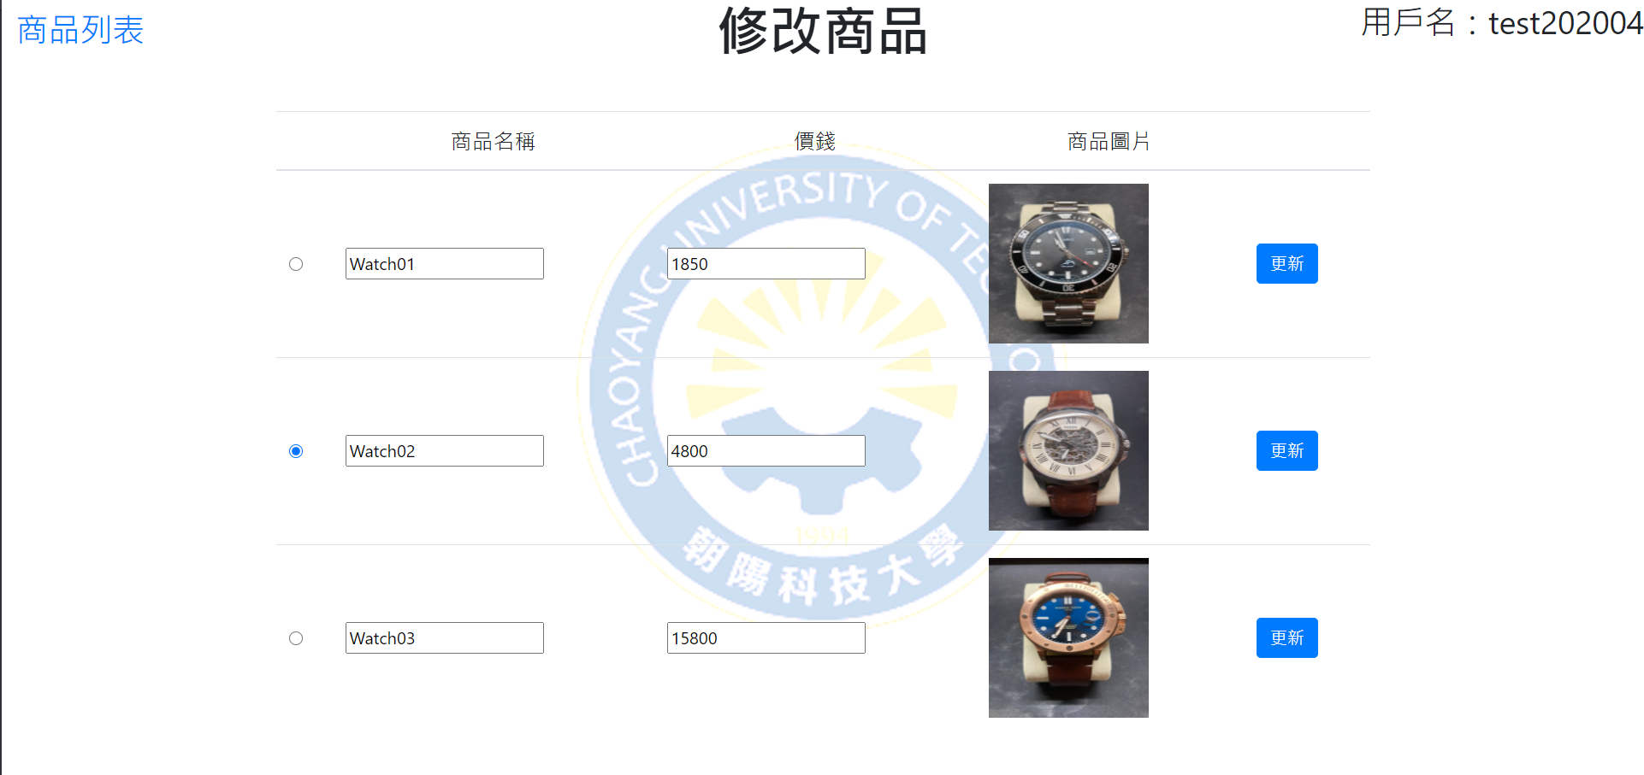
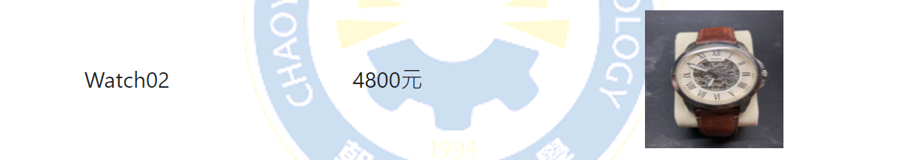
賣家選擇修改商品，可以修改商品金額

Slide 10
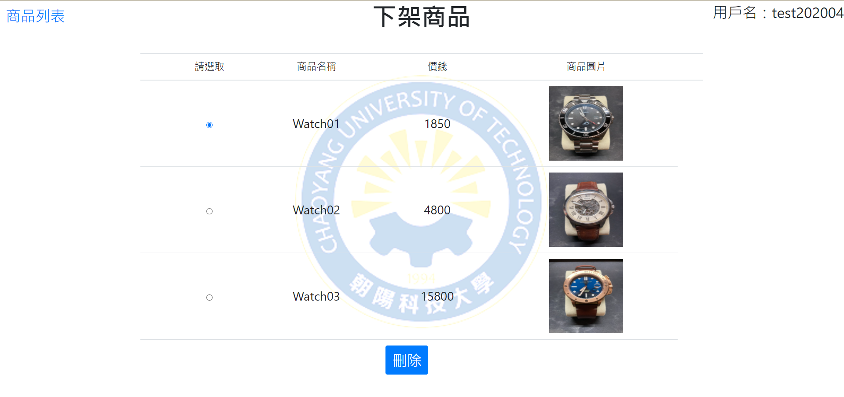
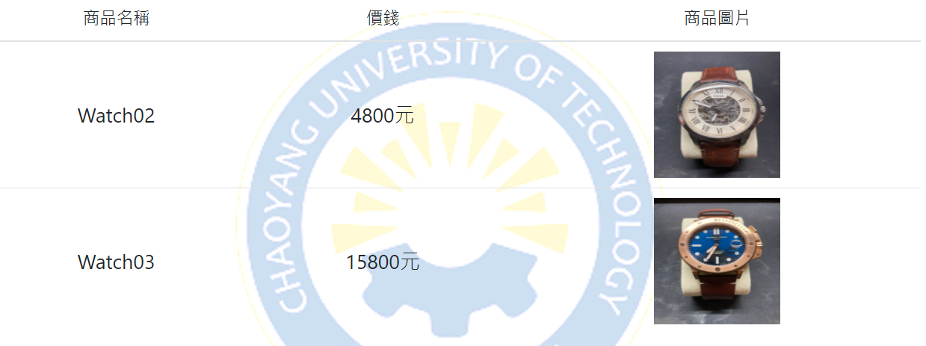
賣家選擇下架商品，可刪除不需要的商品

Slide 11
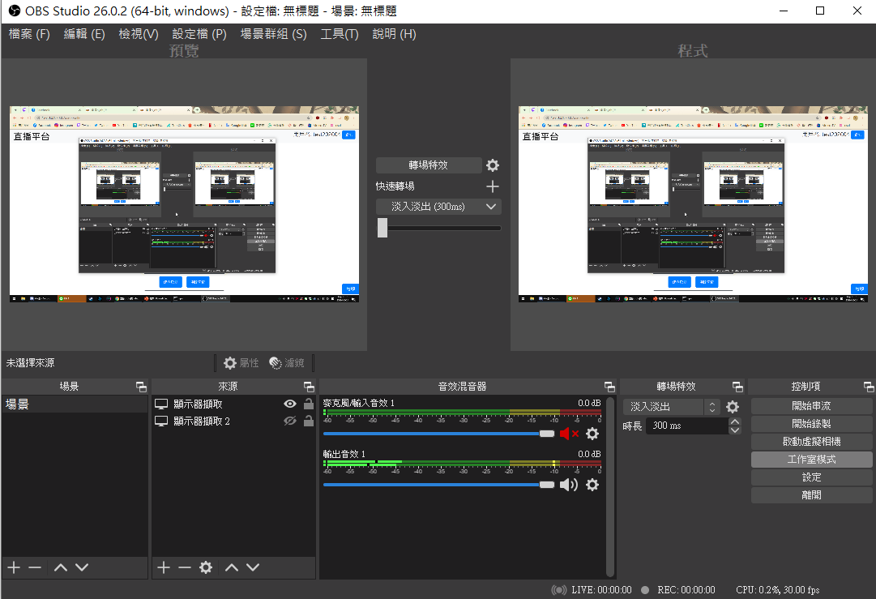
開啟OBS，選擇來源(此示範是使用螢幕畫面，實際使用時依照所需自行設定)

Slide 12
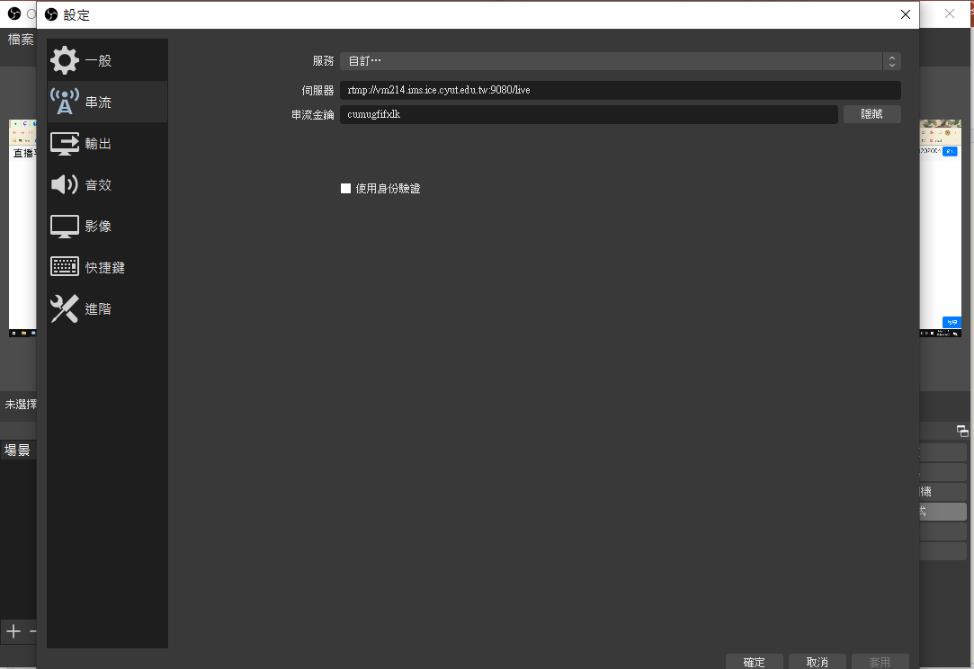
伺服器欄輸入 rtmp://vm214.ims.ice.cyut.edu.tw:9080/live
串流金鑰欄輸入 網站上所提供的 cumugfifxlk 之後按下確定

Slide 13
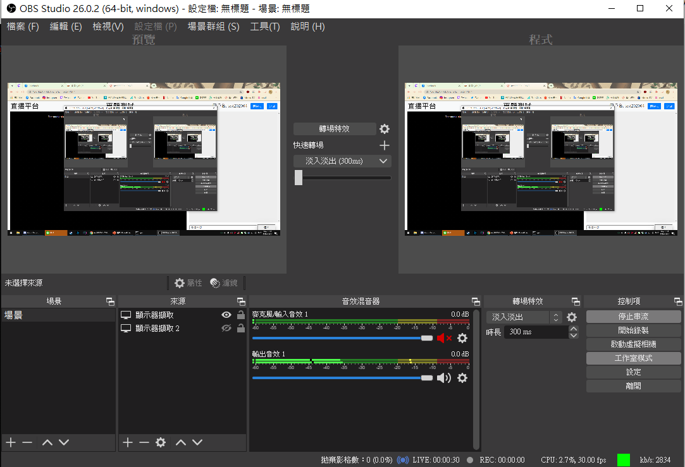
確定之後，即可開始串流，OBS下方變成綠色方塊之後就是正常串流中

Slide 14
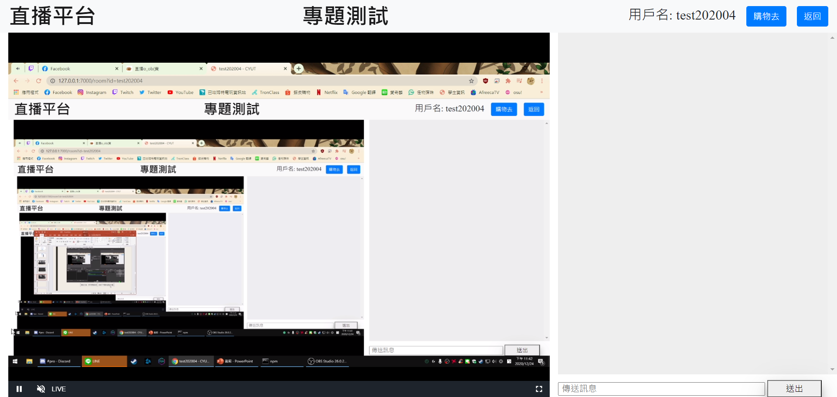
創建房間之後，進入房間即可看到剛剛直播的畫面
右邊區塊可以和其他觀眾聊天互動

Slide 15
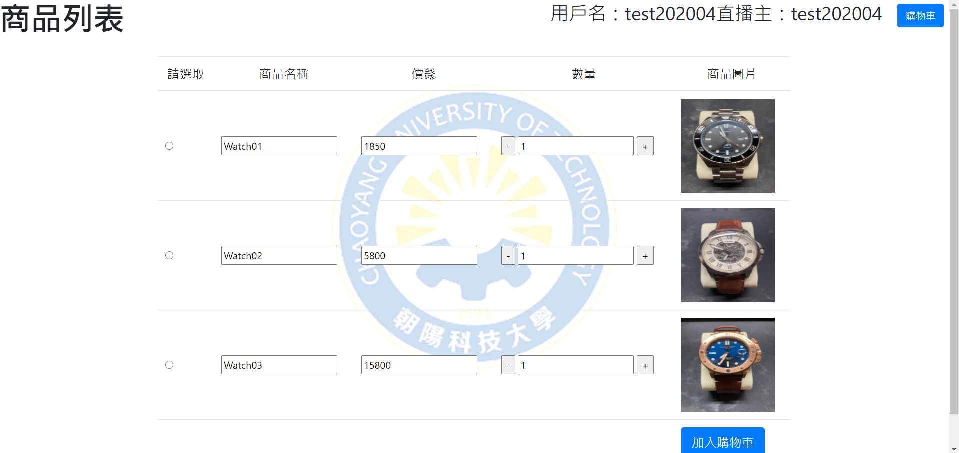
點右上方”購物去”就會到直播主的商品列表，可選想要的商品和數量，加入購物車

Slide 16
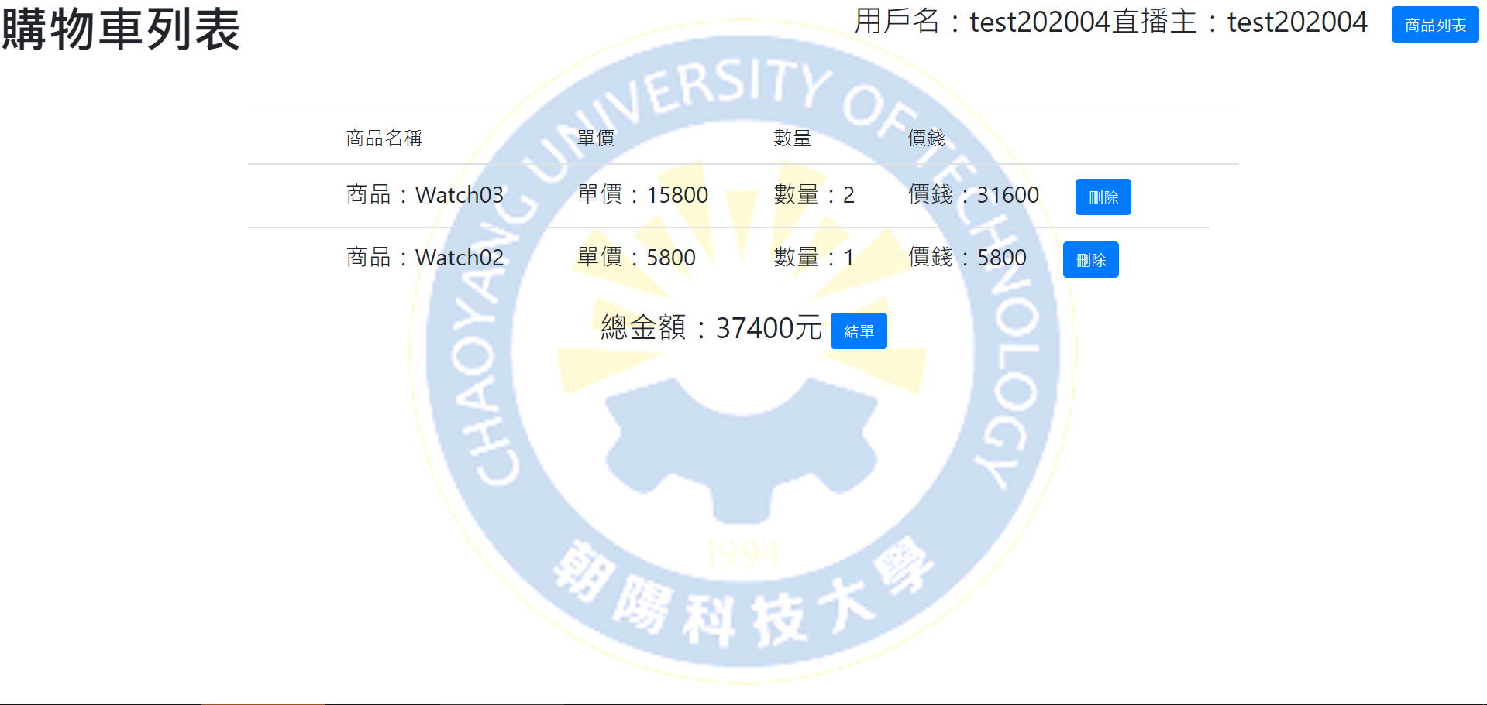
選好自己想要的商品之後，可以在購物車裡看見自己加入的商品來做確認
當金額和數量都沒問題時，就可以按下結單了

Slide 17
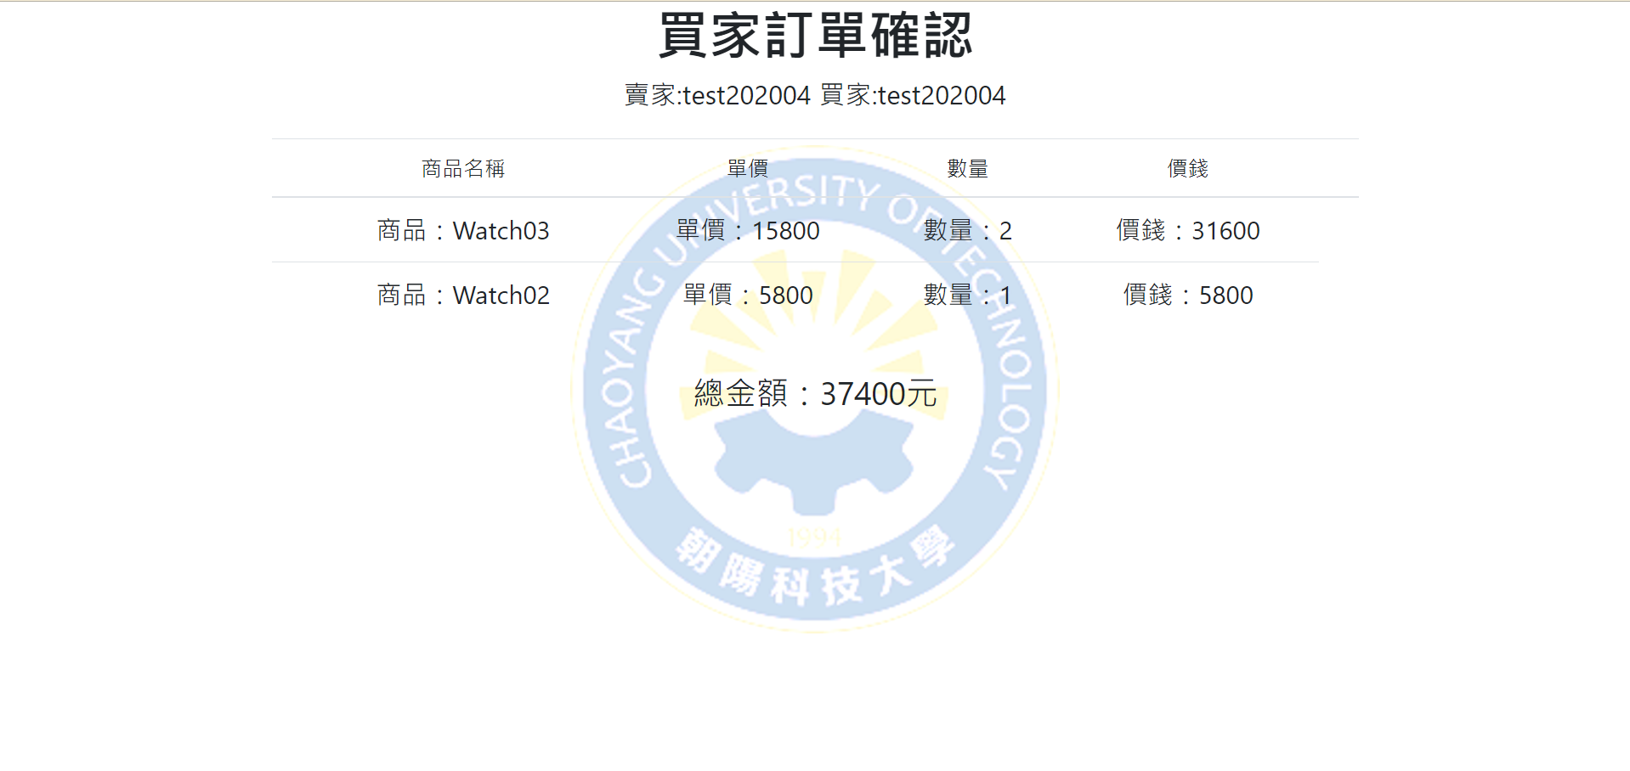
結單後畫面會顯示訂單確認

Slide 18
賣家可轉到商品列表畫面，選第四個訂單查詢

Slide 19
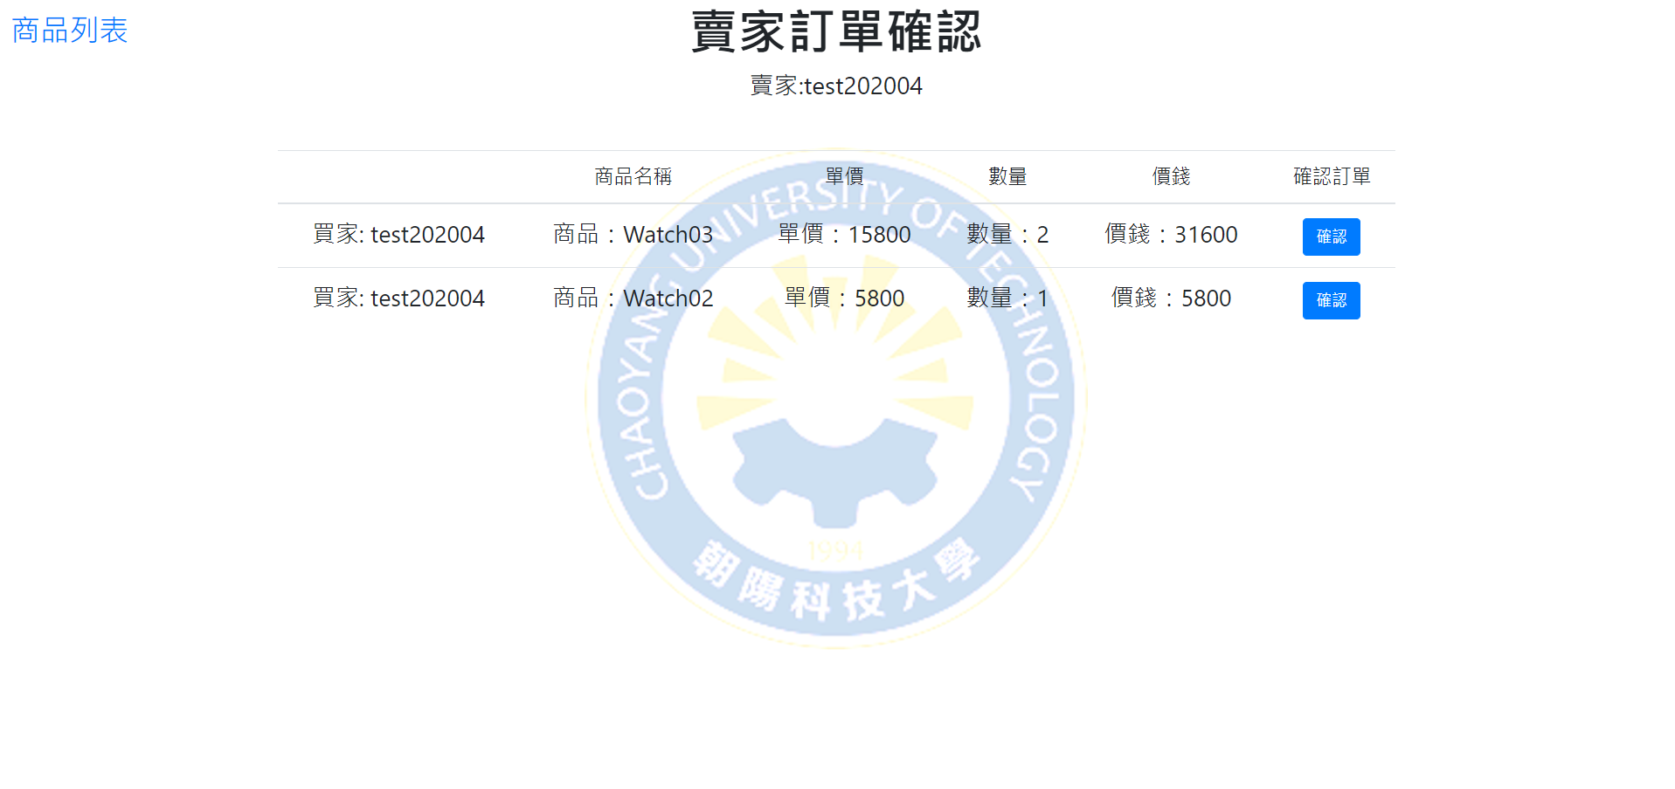
賣家確認訂單畫面

